Slide 1
ФГОС ДО: развивающая предметно-пространственная среда как условие формирования и развития игровой деятельности детей дошкольного возраста
Заседание РМО № 4 27.03.2017 г.

Slide 2
Программа заседания РМО
Время | Мероприятие | Ответственный
09:00 – 10:00 | регистрация участников, фойе детского сада | Педагоги МБДОУ
10:00 – 10:20 | «Колючий ежик», 2 младшая группа № 1 | Злыгостева Ольга Владимировна
10:30 – 10:55 | «Секреты обыкновенной бумаги», старшая группа | Семисынова Светлана Вениаминовна
11:00 – 11:25 | «Пасхальные яйца Курочки Рябы», средняя группа № 1 | Бухарова Оксана Николаевна
11:35 – 11:55 | Анализ НОД | Педагоги
11:55 – 13:00 | Презентация РППС ДОО Игра – викторина «Мы, играя, проверяем, что умеем и что знаем!»
Мероприятие | Ответственный
регистрация участников, фойе детского сада | Педагоги МБДОУ
«Путешествие по сказке Колобок», Средняя группа № 1 | Медведева Лидия Александровна
«Путешествие в страну сказок», старшая группа | Русинова Ольга Александровна
«Тренировка в центре подготовки космонавтов», подготовительная группа | Вяткина Наталья Геннадьевна
Анализ НОД | Педагоги
Руководители КМО Руководитель РМО

Slide 3
«Мы, играя, проверяем, что умеем и что знаем!»
Игра - викторина

Slide 4
Игра - викторина
красный
10
20
30
40
50
синий
10
20
30
40
50

Slide 5
10 баллов
Назови основоположников теории детской игры?
ответ
Л.С. Выготский, Д.Б. Эльконин, Л.А. Венгер, А.Н. Леонтьев, А.В. Запорожец, С.Л. Новоселова и многие др.

Slide 6
20 баллов
Как же отражена игровая деятельность и те условия, которые необходимы для ее возвращения детям, в ФГОС ДО?
Один из принципов ФГОС ДО:
п. 1.2.4) реализация Программы в формах, специфических для детей данной возрастной группы, прежде всего в форме игры, познавательной и исследовательской деятельности, в форме творческой активности, обеспечивающей художественно-эстетическое развитие ребенка.
ответ

Slide 7
30 баллов
Какие принципы в соответствии с ФГОС ДО должны учитываться при построении РППС?
Принципы:
индивидуальности, вариативности, полифункциональности, педагогической целесообразности, трансформируемости, доступности
ответ
Notes:
Вопрос: Какие принципы в соответствии с ФГОС дошкольного образования должны учитываться при построении развивающей предметно-пространственной среды?
Ответ: Принципы: информативности, вариативности, полифункциональности, педагогической целесообразности, трансформируемости, доступности.

Slide 8
40 баллов
Виды детской деятельности в соответствии с ФГОС ДО?
Игровая, коммуникативная, познавательно-исследовательская, восприятие художественной литературы, самообслуживание и элементарный бытовой труд, конструирование из разного материала, изобразительная, музыкальная, двигательная
ответ
Notes:
Вопрос: Виды детской деятельности в соответствии с ФГОС дошкольного образования?
Ответ: Игровая (включая сюжетно-ролевую игру, игру с правилами и другие виды игры). Коммуникативная (общение и взаимодействие со взрослыми и сверстниками).Познавательно-исследовательская (исследования объектов окружающего мира и экспериментирование с ними). Восприятие художественной литературы. Самообслуживание и элементарный бытовой труд (в помещении и на улице). Конструирование из разного материала, включая конструкторы, модули, бумагу, природный и иной материал. Изобразительная (рисование, лепка, аппликация). Музыкальная (восприятие и понимание смысла музыкальных произведений, пение, музыкально-ритмические движения, игры на детских музыкальных инструментах). Двигательная

Slide 9
50 баллов
Назовите зоны для разного рода видов активности, которые необходимо выделять в среде группы???
I-рабочая зона – 30 % помещения
II-активная зона - 50 % помещения
III-спокойная зона – 20 % помещения
ответ
Notes:
Вся организация педагогического процесса предполагает свободу передвижения ребенка. В среде необходимо выделить следующие зоны для разного рода видов активности:
1 - РАБОЧАЯ
2 - АКТИВНАЯ
3 - СПОКОЙНАЯ

Slide 10
10 баллов
Раскройте понятие развивающей предметно-пространственной среды по С.Л. Новоселовой???
РППС определяется как «система материальных объектов деятельности ребенка, функционально моделирующая содержание его духовного и физического развития»
ответ

Slide 11
20 баллов
Причины вытеснения игры из системы современного дошкольного образования???
- Недопонимание взрослыми развивающего значения детской игры;
Отсутствие разновозрастных детских сообществ;
Изобилие товаров и развлечений для детей;
Современные СМИ и видеопродукция для детей;
Подмена игры игровыми формами обучения.
ответ

Slide 12
30 баллов
Как вернуть игру детям?
Необходимы следующие условия:
Открытость образовательной программы (наличие свободного времени для игры);
Адекватная развивающая предметно-пространственная среда;
Позиция взрослого-воспитателя, его игровая компетентность.
ответ

Slide 13
40 баллов
Назовите целевые ориентиры на этапе завершения дошкольного образования???
4.6. Целевые ориентиры на этапе завершения ДО:
-….проявляет инициативу и самостоятельность в разных видах деятельности – игре, общении, познавательно-исследовательской деятельности, конструировании и др.
- …активно взаимодействует со сверстниками и взрослыми, участвует в совместных играх…;
- ребенок обладает развитым воображением, которое реализуется в разных видах деятельности, и прежде всего в игре;….
ответ

Slide 14
50 баллов
Какие функции должна выполнять РППС в ДОО???
Среда должна выполнять:
образовательную,
развивающую,
воспитывающую,
стимулирующую,
организованную,
коммуникативную функции.
Но самое главное – она должна работать на развитие самостоятельности и самодеятельности ребенка.
ответ

Slide 15
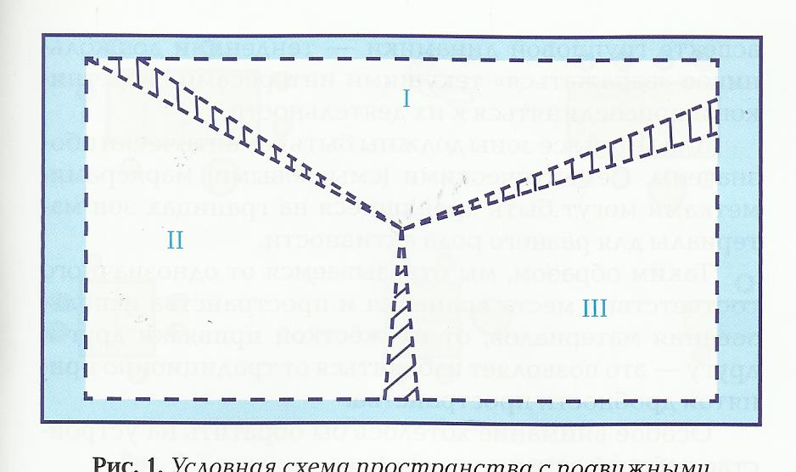
Согласно ФГОС пространство группы может организовываться в виде различных зон (секторов). В среде необходимо выделить следующие зоны для разного рода видов активности:
I-рабочая зона – 30 % помещения
II-активная зона - 50 % помещения
III-спокойная зона – 20 % помещения
- Пространство зон - собственные границы зон- вдоль стен, наглухо закрепленных шкафов, стеллажей.
- подвижные границы между зонами (места хранения материалов) – перемещающиеся стеллажи, витрины, ширмы, двухсторонние мольберты, крупные объемные модули.

Slide 16
Технология «Телеграмма»
Напишите, пожалуйста, об этом короткое послание – телеграмму
из 11 слов.
Я хочу узнать ваше мнение для того, чтобы учитывать его в дальнейшей работе.
Notes:
В завершение работы каждому из участников предлагается заполнить бланк телеграммы, получив при этом следующую инструкцию:
- Что вы думаете о прошедшем мероприятии?
- Что было для вас важным?
- Чему вы научились?
- Что вам понравилось?
- Что осталось неясным?
- В каком направлении нам стоит продвигаться дальше?

